Slide 1



Présentation
Lycée de la Communication
SI
CIT

Slide 2




L’enseignement de SNT à pour objectif de vous faire découvrir le monde du numérique, de l’informatique, du web de l’internet et de la technologie.
SI
CIT
C’est pratiquer une démarche scientifique en relevant des défis
C’est vivre la
démarche de créativité
en menant des projets
Un Fablab pour expérimenter et créer
Lycée de la Communication
Expérimenter
Simuler
Communiquer
Innover
Créer
Communiquer
2h par semaine
Avec SI et CIT en alternance sur 27 semaines.

Slide 3
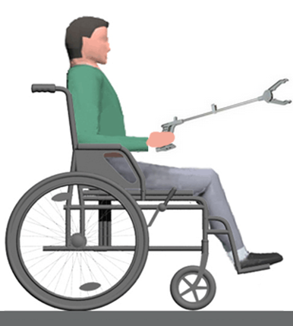

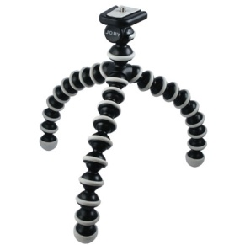
Exemples de DÉFIS - PROJETS
L’enseignement de SNT à pour objectif de vous faire découvrir le monde du numérique, de l’informatique, du web de l’internet et de la technologie.
DÉFI en SI
POWERBALL
PROJET en CIT
GORILLAPOD
DÉFI / PROJET en SI et CIT
PINCE DE PREHENSION
Lycée de la Communication

Slide 4
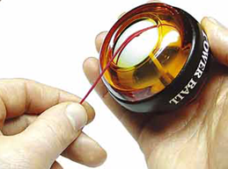
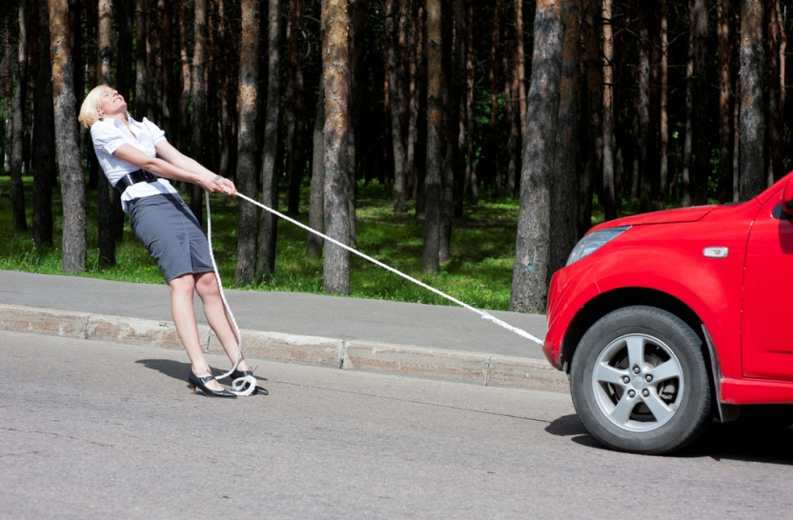
EXEMPLE de DÉFI : Actions mécaniques - support d’activité : LA POWERBALL
SI
Activité : Lister et différentier les actions mécaniques
Faire découvrir la notion d’action mécaniques :
- Force,
- Moment de force,
- Couple.
Lycée de la Communication
Pour lancer la Powerball, l’action de la main sur la ficelle est une force.
La force exercée sur la corde suffira-t-elle à déplacer le véhicule ?

Slide 5

Réalisation d’une application pour smartphone ou tablette
Modélisation de la solution.
2
CIT
Cahier
des charges
succinct
Activités de projet
Lycée de la Communication
Prototyper la solution réalisée en utilisant le Fablab.
Démarche de créativité
Rechercher des innovations possible.
1
4
Approche
design des produits
Fablab pour réaliser
la solution
Respecter des critères esthétiques et fonctionnels.
3

Slide 6
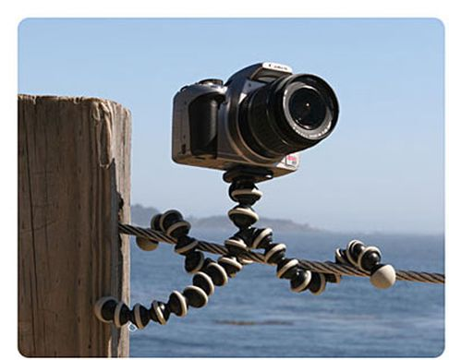
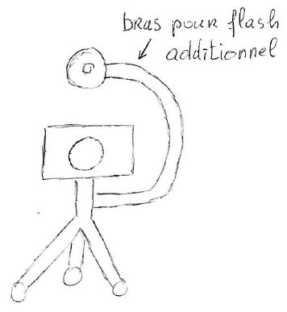
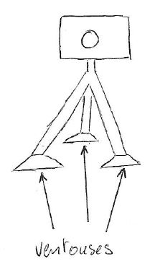
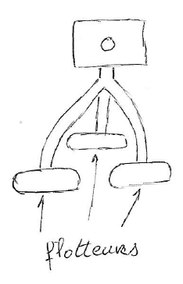
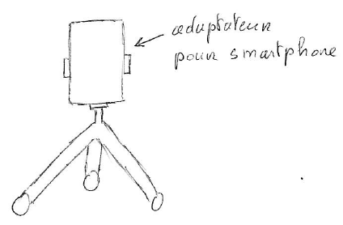
Réalisation d’une application pour smartphone ou tablette
EXEMPLE de PROJET : PIED PHOTO
CIT
PROBLÉMATIQUE : Comment assurer la promotion du pied photo Gorillapod de manière originale?
Activité 1 : Innovations possibles
Lycée de la Communication

Slide 7
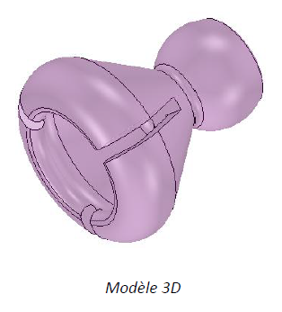
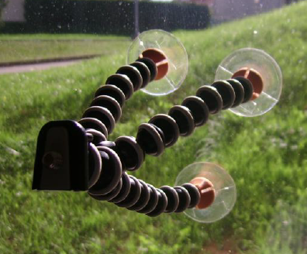
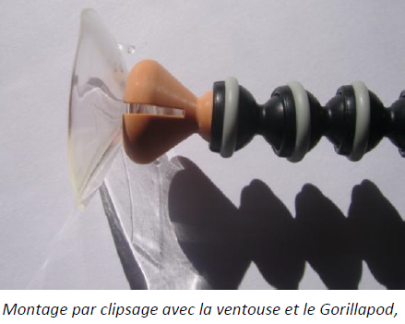
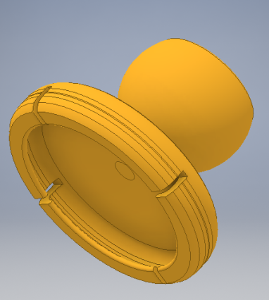
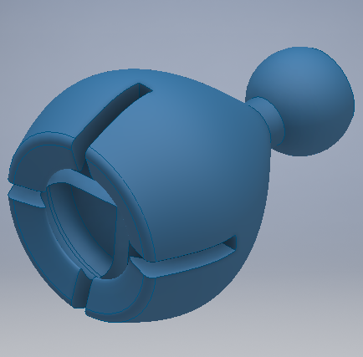
Réalisation d’une application pour smartphone ou tablette
EXEMPLE de PROJET : PIED PHOTO
CIT
PROBLÉMATIQUE : Comment assurer la promotion du pied photo Gorillapod de manière originale?
Activité 2 : Simulation
Lycée de la Communication
Activité 3 : Communication et test de la solution : réalisations d’élève

Slide 8
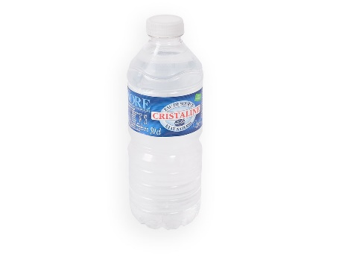
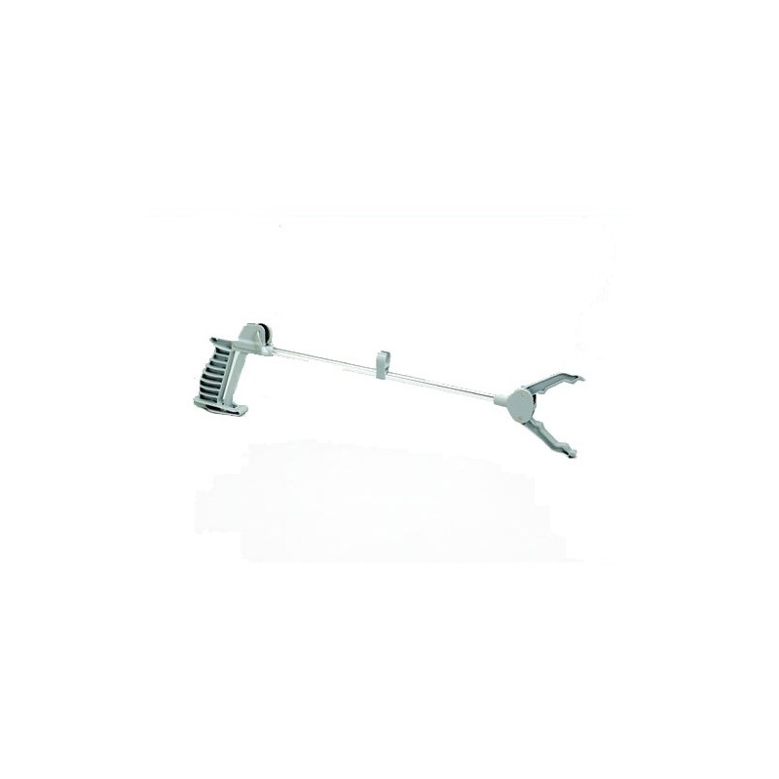

Réalisation d’une application pour smartphone ou tablette
SI
CIT
DÉFI / PROJET
Lycée de la Communication
Un travail de conception, d’adaptation d’un boitier et/ou de modification de la poignée permettant l’intégration de l’alimentation et de la commande du système de la motorisation.
Support d’étude : Pince de préhension
8

Slide 9
SI
CIT
DÉFI / PROJET
Travail attendu pour chaque équipe : Modification de la poignet
A l’aide du logiciel de CAO 3D INVENTOR, assembler :
Les différentes pièces,
Adapter l’assemblage avec le modèle de pince imposée.
Lycée de la Communication
Prototyper la solution réalisée en utilisant le Fablab.
Support d’étude : Pince de préhension

Slide 10
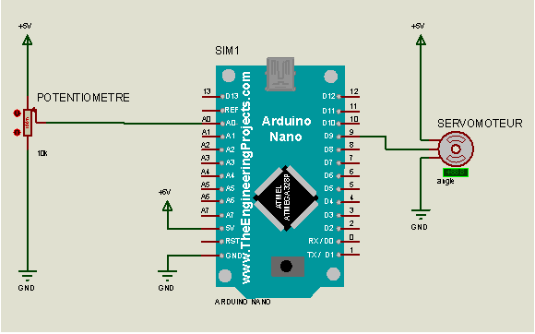
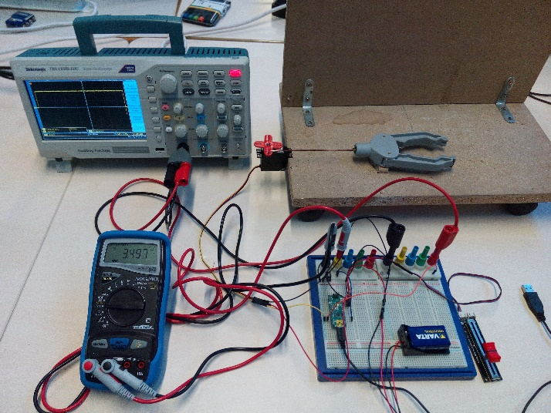
Réalisation d’une application pour smartphone ou tablette
Etude de la commande du système de motorisation
Lycée de la Communication
Modéliser/simuler le fonctionnement du système afin de valider les performances attendues
Mesurer, manipuler, analyser les résultats afin de valider les performances attendues
Support d’étude : Pince de préhension

Slide 11

POUR CONCLURE
Ces options SI & CIT vous amèneront à découvrir les outils et les démarches scientifiques. Ils vous permettront d'appréhender la technologie qui vous entoure et même d'en imaginer à votre tour !
Lycée de la Communication
Ils vont vous donner une bonne idée des métiers liés à l’univers des sciences de l’ingénieur ainsi qu’un petit aperçu des 1ère STI2D.

